Slide 1
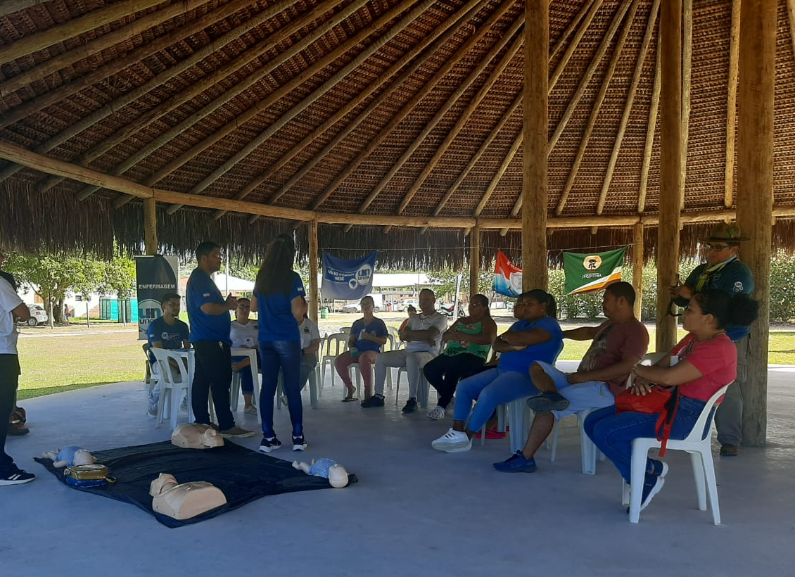
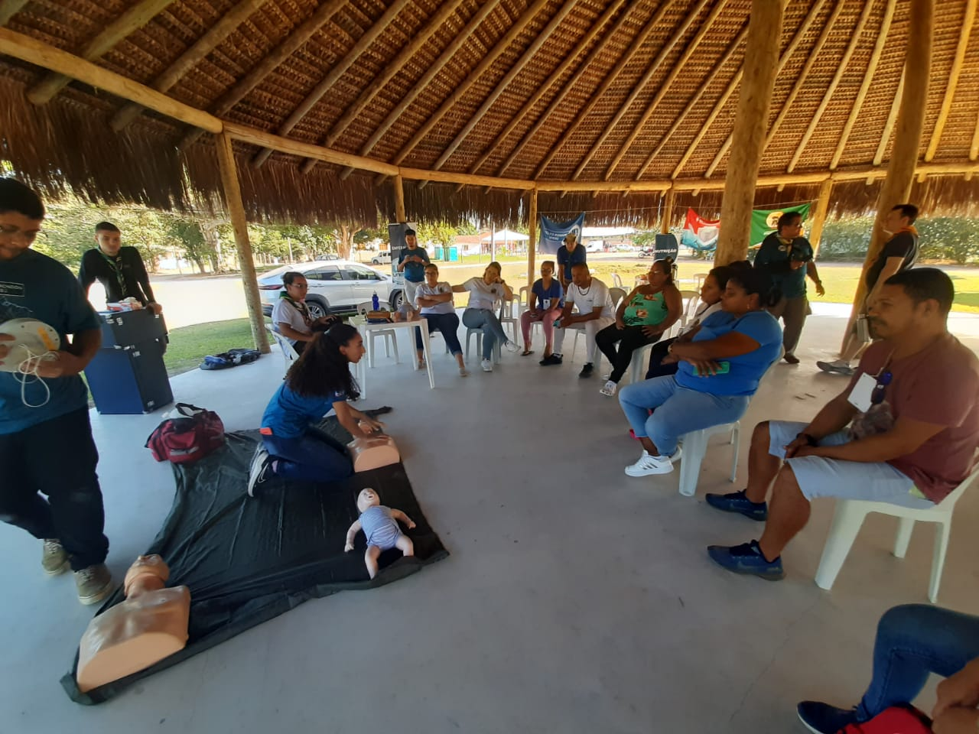
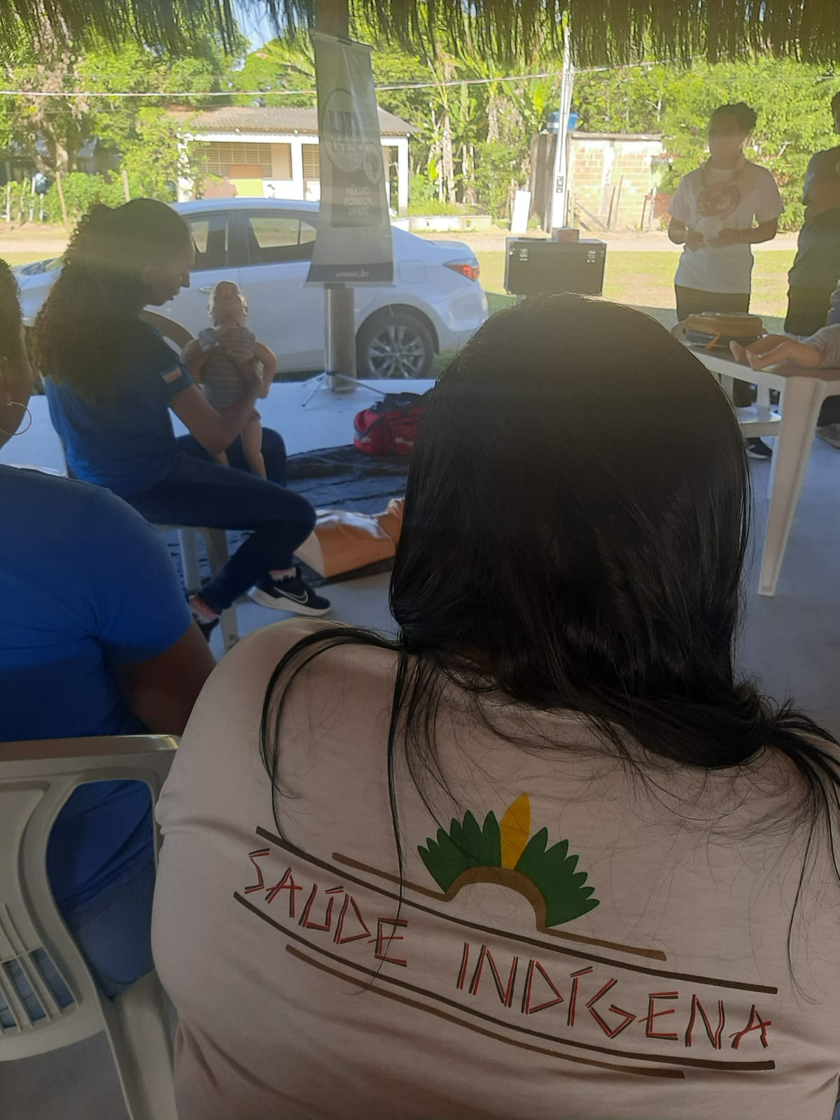
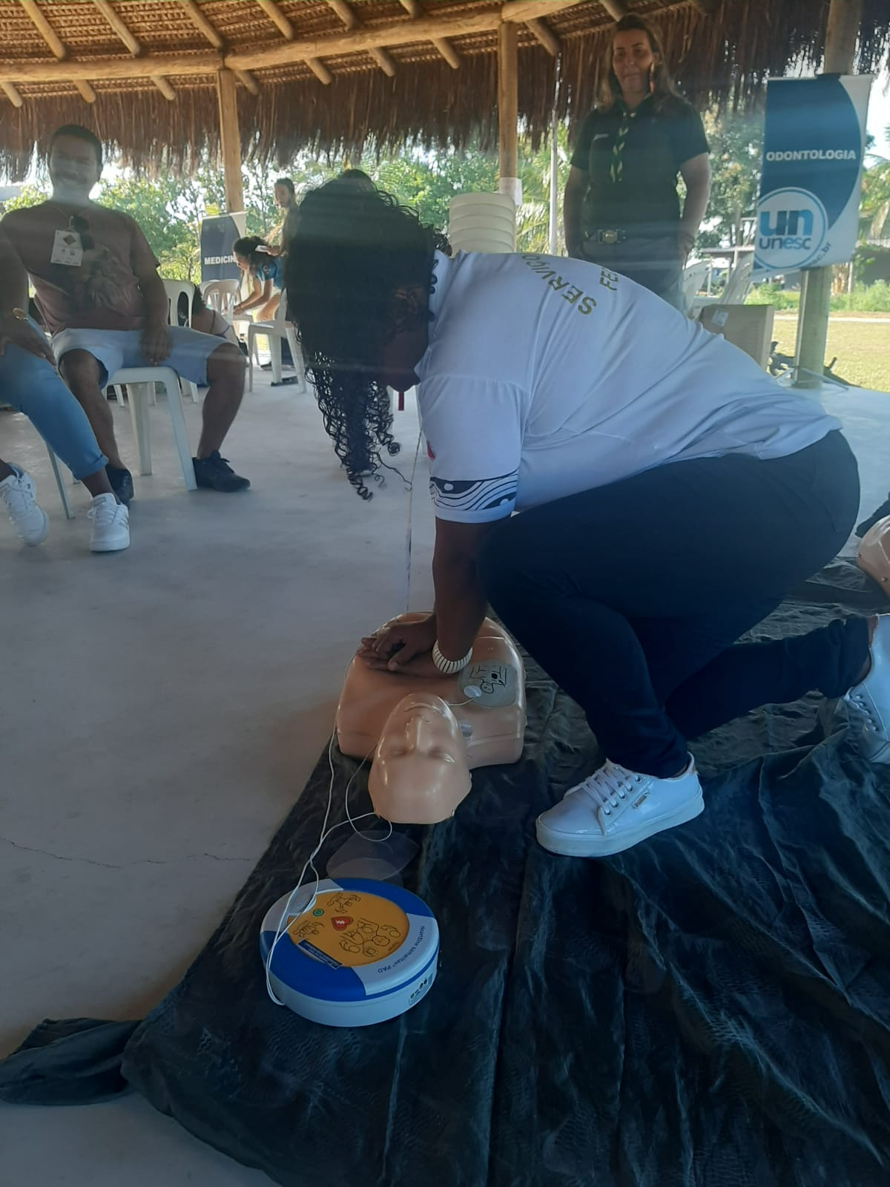
Milena Barbosa Rodrigues¹; Adriene Moreno Rodrigues²; Luciano Antonio Rodrigues³ ¹Graduanda em Enfermagem – UNESC; ²Enfermeira, Mestra em Gestão Integrada do Território (UNIVALE), Professora do curso de Enfermagem e Medicina – UNESC; ³Enfermeiro, Doutor em Ciências da Saúde (UNESC), Professor do curso de Enfermagem e Medicina – UNESC/ milena2016rodrigues@outlook.com, adrienefmr@gmail.com, proflucianorodrigues@gmail.com. Palavras-chave: Educação em saúde, primeiros socorros, saúde de populações indígenas.
PROJETO DE EXTENSÃO MUTPIO RONDON UNESC: MINICURSO DE PRIMEIROS SOCORROS PARA PROFISSIONAIS DE SAÚDE DOS POVOS ORIGINÁRIOS
INTRODUÇÃO
CONCLUSÃO
Os primeiros socorros são um conjunto de práticas e técnicas fundamentais que podem ser aplicadas em emergências para fornecer cuidados imediatos a pessoas feridas ou doentes antes da chegada de ajuda profissional. Esses procedimentos iniciais são essenciais para estabilizar a condição da vítima, minimizar a gravidade dos ferimentos e salvar vidas. Compreender e aplicar corretamente os primeiros socorros pode fazer uma diferença crucial em momentos críticos, ajudando a prevenir complicações e até mesmo mortes.
O objetivo desse projeto é promover a integração dos rondonistas e pioneiros do movimento escoteiros com os povos originários, desenvolvendo oficinas e minicurso para as comunidades e profissionais da saúde indígena.
O Projeto MutPio Rondon, foi desenvolvido em parceria do Núcleo Rondon UNESC juntamente com os Escoteiros do Brasil, da região do Espírito Santo. Foi desenvolvido ações de capacitação de multiplicadores e integração com as aldeias indígenas no município de Aracruz. Entre as atividades de extensão foi ministrado um minicurso de Primeiros Socorros para enfermeiros, técnicos de enfermagem, dentista, médicos e agentes comunitários de saúde (ACS) da saúde indígena de várias comunidades. Foi trabalhado temas como acidentes com animais peçonhentos, manobras de reanimação cardiopulmonar (RCP), uso do desfibrilador externo automático (DEA), manobras de desobstrução de vias aéreas (OVACE), realizando demonstrações práticas com auxílio de simulador.
As habilidades desenvolvidas na capacitação foram fundamentais tanto para os profissionais de saúde quanto para os acadêmicos e pioneiros, pois o conhecimento em primeiros socorros é fundamental além de garantir segurança e bem-estar das pessoas ao seu redor. Como resultado do projeto de extensão MutPio Rondon Regional, as atividades desenvolvidas proporcionaram aos acadêmicos, escoteiros e povos originários uma vivência extensionista, compartilhando conhecimento e cultura.
OBJETIVO
FOTOS DE MOMENTOS DO MINICURSO
FOTO 1
FOTO 2
DESENVOLVIMENTO
FOTO 3
FOTO 4
FOTO 1. Orientações a respeito de acidentes com animais peçonhentos; FOTO 2. Demonstração teórico prática de RCP; FOTO 3. Orientações sobre RCP em lactantes; FOTO 4. prática realizada pelo profissional de saúde.
Fonte: Imagens autorizadas e autoria própria.
REFERÊNCIAS
SANTOS, Vanessa Sardinha dos. Primeiros socorros; Brasil Escola. Disponível em: https://brasilescola.uol.com.br/saude/primeiros-socorros.htm.
INSTITUTO BUTANTAN. Portal do Butantan. Primeiros Socorros. Disponível em: https://butantan.gov.br/atendimento-medico/primeiro-socorros.
CANADIAN RED CROSS. Comprehensive Guide for First Aid & CPR. p 41 – 48, 2017.Disponível em: https://www.redcross.ca/crc/documents/Comprehensive_Guide_for_FirstAidCPR_en.pdf.
AMARICAN HEART ASSOCIATION. Destaques das diretrizes de RCP e ACE de 2020 da American Heart Association 2020. Disponível em: https://cpr.heart.org/-/media/cpr-files/cpr-guidelines-files/highlights/hghlghts_2020eccguidelines_portuguese.pdf

